Slide 1
Chapter 10
02204271
Event Handling and GUI

Slide 2
Graphical User Components
top-level container
  frame หรือ main window → JFrame
  นอกจาก JFrame ยังมี JDialog, JApplet
  มีหน้าที่ไว้ให้ component อื่นๆ มาวาง
intermediate container
  มีเพื่อให้ง่ายต่อการวางตำแหน่งของ component อื่นๆ
  เช่น JPanel, JScrollPane, JTabbedPane เป็นต้น
atomic components
  องค์ประกอบที่มีข้อมูลและมีความหมายในตัว
  เช่น JTextField, JComboBox, JLabel, JTable, JButton

Slide 3
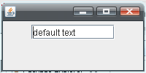
Text Input
ใช้สำหรับให้ผู้ใช้กรอกข้อมูลลงใน text box หรือ text field
component: JTextField
  JTextField(int cols): cols บอกขนาดของ text box ที่ต้องการ
  JTextField(String text, int cols): text เป็นค่าเริ่มต้นใน text box
JFrame f = new JFrame();
f.setSize(200, 100);
JPanel pane = new JPanel();
JTextField textField = new JTextField(“default text",10);
pane.add(textField);
f.add(pane);
f.setDefaultCloseOperation(JFrame.EXIT_ON_CLOSE);
f.setVisible(true);

Slide 4
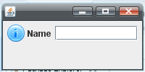
Label
label เป็นข้อความธรรมดาบน GUI และไม่มีการตอบสนองใดกับผู้ใช้
ใช้สำหรับกำกับ component อื่น
component: JLabel
  JLabel(String text)
  JLabel(Icon icon)
  JLabel(String text, int align)
  JLabel(String text, Icon icon, int align)
JPanel pane = new JPanel();
JLabel label = new JLabel("Name",new ImageIcon("info.png"), JLabel.LEFT);
JTextField textField = new JTextField(10);
pane.add(label);
pane.add(textField);
f.add(pane);

Slide 5
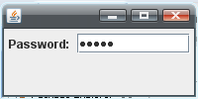
Password Field
เป็น text field ชนิดหนึ่งที่ใช้สำหรับกรอก password เพื่อไม่ให้เห็นตัวอักษรที่ป้อน
component: JPasswordField
    JPasswordField(String text, int columns)
    JPasswordField(int columns)
    JPasswordField(String text)
JFrame f = new JFrame();
f.setSize(200, 100);
JPanel pane = new JPanel();
JLabel label = new JLabel("Password: ",JLabel.RIGHT);
JPasswordField pass = new JPasswordField(10);
pane.add(label);
pane.add(pass);
f.add(pane);
f.setDefaultCloseOperation(JFrame.EXIT_ON_CLOSE);
f.setVisible(true);

Slide 6
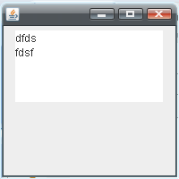
Text Area
ใช้สำหรับรับ input จากผู้ใช้มากกว่า 1 บรรทัด
component: JTextArea
  JTextArea()
  JTextArea(int lines, int columns)
  JTextArea(String text, int lines, int columns)
JFrame f = new JFrame();
f.setSize(200, 200);
JPanel pane = new JPanel();
JTextArea area = new JTextArea(5,15);
pane.add(area);
f.add(pane);
f.setDefaultCloseOperation(JFrame.EXIT_ON_CLOSE);
f.setVisible(true);

Slide 7
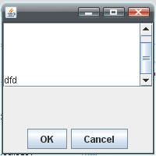
Scroll pane
เป็น container ที่มี scroll bar ใช้ในกรณีที่ข้อมูลเกินพื้นที่ที่มีให้
component: JScrollPane
  JScrollPane(Component c)
JFrame f = new JFrame();
f.setSize(200, 200);
JTextArea area = new JTextArea(5,15);
JScrollPane pane = new JScrollPane(area);
JPanel pane2 = new JPanel();
JButton b1 = new JButton("OK");
JButton b2 = new JButton("Cancel");
pane2.add(b1);
pane2.add(b2);
f.add(pane,BorderLayout.NORTH);
f.add(pane2,BorderLayout.SOUTH);
f.setDefaultCloseOperation(JFrame.EXIT_ON_CLOSE);
f.setVisible(true);

Slide 8
Checkbox
เป็น component สำหรับให้ติ๊ก ซึ่งผู้ใช้สามารถเลือกหรือไม่เลือก checkbox หนึ่งๆ ก็ได้
component: JCheckBox
  JCheckBox(String label)
  JCheckBox(String label, Icon icon)
  JCheckBox(String label, boolean state)
JPanel pane2 = new JPanel();
JLabel txt = new JLabel("ผลไม้ที่ชอบ : ");
pane2.add(txt);
JPanel pane = new JPanel();
pane.setLayout(new GridLayout(0,2));
final JLabel pic1 = new JLabel();
final JLabel pic2 = new JLabel();
final JCheckBox box1 = new JCheckBox("แอปเปิ้ล");
final JCheckBox box2 = new JCheckBox("ส้ม");

Slide 9
Checkbox
ActionListener listener = new ActionListener(){
public void actionPerformed(ActionEvent e) {
ImageIcon img1 = box1.isSelected()?
new ImageIcon("apple.jpg"):null;
pic1.setIcon(img1);
ImageIcon img2 = box2.isSelected()?
new ImageIcon("orange.jpg"):null;
pic2.setIcon(img2);
}
};
box1.addActionListener(listener);
box2.addActionListener(listener);
pane.add(box1);
pane.add(pic1);
pane.add(box2);
pane.add(pic2);
f.add(pane2,BorderLayout.NORTH);
f.add(pane);

Slide 10
radio button
เป็น component สำหรับให้เลือกเอาอันใดอันหนึ่งจากหลายอัน
component: JRadioButton
  JRadioButton(String label)
  JRadioButton(String label, Icon icon)
  JRadioButton(String label, boolean state)
จะต้องมี ButtonGroup เพื่อให้ในการจัดกลุ่มให้กับ radio buttons
public class RadioFrame extends JFrame {
private ButtonGroup group = new ButtonGroup();
private JPanel pane = new JPanel();
JLabel txt;
… // ต่ออีกหน้า
public static void main(String[] args) {
RadioFrame f = new RadioFrame();
f.setDefaultCloseOperation(JFrame.EXIT_ON_CLOSE);
f.setVisible(true);
}
}

Slide 11
radio button
public RadioFrame() {
setSize(400,120);
JPanel pane2 = new JPanel();
txt = new JLabel("The brown fox jumps over the lazy dog.");
pane2.add(txt);
addRadioButton("small",10);
addRadioButton("medium",16);
addRadioButton("large",24);
add(pane2);
add(pane, BorderLayout.SOUTH);
}
public void addRadioButton(String name,final int fontSize) {
JRadioButton radio = new JRadioButton(name);
group.add(radio);
pane.add(radio);
ActionListener listener = new ActionListener(){
public void actionPerformed(ActionEvent e) {
txt.setFont(new Font("Serif", Font.PLAIN, fontSize));
}
radio.addActionListener(listener);
}

Slide 12
Combo Box
คือ drop-down list ไว้สำหรับเลือกรายการหนึ่งจากหลายรายการ
  ใช้ในกรณีที่รายการมีมาก (>4)ซึ่งไม่เหมาะที่จะใช้ radio button
component: JComboBox
  JComboBox ()
JPanel pane = new JPanel();
JPanel pane2 = new JPanel();
final JLabel txt = new JLabel("The brown fox jumps over the lazy dog.");
pane2.add(txt);
final JComboBox combo = new JComboBox();
combo.setEditable(true);
combo.addItem("lilly");
combo.addItem("SansSerif");
combo.addItem("Monospaced");
combo.addItem("Dialog");
combo.addItem("Times New Roman");

Slide 13
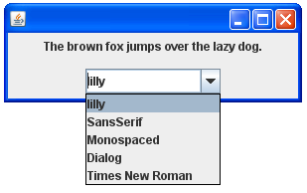
Combo Box
combo.addActionListener(new ActionListener()
{
public void actionPerformed(ActionEvent event) {
txt.setFont(new Font((String) combo.getSelectedItem(),
Font.PLAIN, 16));
}
});
pane.add(combo);
f.add(pane2);
f.add(pane, BorderLayout.SOUTH);

Slide 14
Slider
combo box ใช้เลือกค่าแบบ discrete แต่ slider ทำให้เราเลือกค่าแบบ continue
component: JSlider
  JSlider(int min, int max, int initialValue)

Slide 15
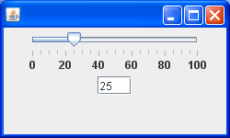
Slider
JPanel pane = new JPanel();
final JTextField textField = new JTextField("25",3);
JSlider slider = new JSlider(0,100,25);
slider.setPaintTicks(true);
slider.setPaintLabels(true);
slider.setMajorTickSpacing(20);
slider.setMinorTickSpacing(5);
slider.addChangeListener(new ChangeListener() {
public void stateChanged(ChangeEvent e) {
JSlider source = (JSlider) e.getSource();
textField.setText("" + source.getValue());
}
});
pane.add(slider);
pane.add(textField);

Slide 16
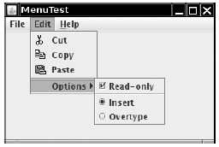
Menu
เรามักต้องการสร้าง menu บนหน้าต่าง
components:
  JMenuBar
  JMenu
  JMenuItem
    JMenuItem(Action a):
menu item พร้อมด้วยการกระทำ
    JMenuItem(String label)
    JMenuItem(String label, Icon icon)
  JCheckBoxMenuItem
  JRadioButtonMenuItem
AbstractButton
JMenuItem

Slide 17
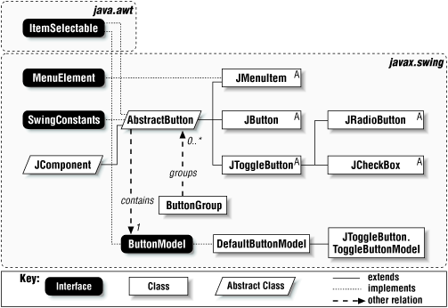
Menu

Slide 18
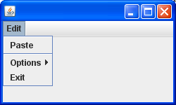
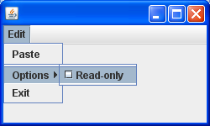
Menu
JMenuBar menuBar = new JMenuBar();
f.setJMenuBar(menuBar);
JMenu editMenu = new JMenu("Edit");
menuBar.add(editMenu);
JMenuItem pasteItem = new JMenuItem("Paste");
editMenu.add(pasteItem);
editMenu.addSeparator();
pasteItem.addActionListener(listener);
JMenu optionsMenu = new JMenu("Options"); // a submenu
editMenu.add(optionsMenu);
JCheckBoxMenuItem readonlyItem = new JCheckBoxMenuItem("Read-only");
optionsMenu.add(readonlyItem);
Action exitAction = new AbstractAction("Exit") {
public void actionPerformed(ActionEvent event) {
System.exit(0);
}
};
editMenu.add(exitAction);

Slide 19
dialog box
dialog box เป็นเหมือน pop-up window ที่มักจะแสดงชั่วคราวเพื่อทำอะไรสักอย่างกับหน้าโปรแกรม
แบ่งเป็น 2 ประเภทใหญ่ๆ
  modal dialog box: dialog box ที่เมื่อแสดงออกมาแล้ว จะไม่ให้ผู้ใช้ทำอะไรกับหน้าต่างหลักได้จนกว่า dialog box จะปิดไป
  modeless dialog box: dialog box ที่ผู้ใช้สามารถใช้งานไปพร้อมๆ กับหน้าต่างหลักได้ เช่น toolbar
สร้าง dialog ด้วย JOptionPane

Slide 20
dialog box
JOptionPane มี dialog พื้นฐาน 4 แบบ ซึ่งเรียกใช้ผ่าน static methods
  showMessageDialog: แสดง dialog โดยมีปุ่ม OK รอให้ผู้ใช้กด
  showConfirmDialog: แสดง dialog โดยมีปุ่มให้เลือก 2 ปุ่ม (OK/Cancel)
  showOptionDialog: แสดง dialog เพื่อให้ผู้ใช้เลือกตัวเลือกหนึ่งจากตัวเลือกที่มีให้
  showInputDialog: แสดง dialog โดยให้ผู้ใช้ป้อนข้อมูล 1 บรรทัด

Slide 21
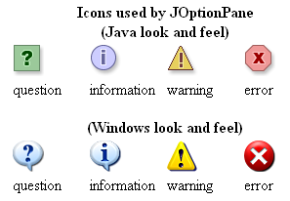
dialog box
dialog ทั้ง 4 แบบนี้ประกอบด้วย components 3 ตัว
icon
  ERROR_MESSAGE
  INFORMATION_MESSAGE
  WARNING_MESSAGE
  QUESTION_MESSAGE
  PLAIN_MESSAGE

Slide 22
dialog box
ข้อความ
  String
  Icon
  Component: user interface component
  Object[]: แสดงวัตถุทุกอันใน array
  วัตถุอื่นๆ : วัตถุอื่นๆ ในรูปแบบ string จาก toString()
ปุ่มให้เลือกกด: ขึ้นกับชนิดของ dialog
  confirm dialog: DEFAULT_OPTION, YES_NO_OPTION, YES_NO_CANCEL_OPTION, OK_CANCEL_OPTION
  option dialog: strings, icons, components และ default option
  input dialog: text field หรือ combo box

Slide 23
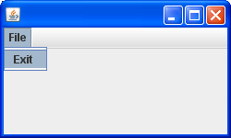
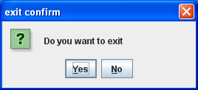
dialog box
JMenuBar menuBar = new JMenuBar();
f.setJMenuBar(menuBar);
JMenu fileMenu = new JMenu("File");
menuBar.add(fileMenu);
Action exitAction = new AbstractAction("Exit") {
public void actionPerformed(ActionEvent event) {
int answer = JOptionPane.showConfirmDialog(null,
"Do you want to exit", "exit confirm",
JOptionPane.YES_NO_OPTION);
if (answer==JOptionPane.YES_OPTION) {
System.exit(0);
}
}
};
fileMenu.add(exitAction);

Slide 24
dialog box
JButton button = new JButton("Show Input Dialog Box");
button.addActionListener(new ActionListener(){
public void actionPerformed(ActionEvent ae){
String str = JOptionPane.showInputDialog(null,
"Enter some text : ", "Input Dialog",
JOptionPane.PLAIN_MESSAGE);
if(str != null)
JOptionPane.showMessageDialog(null,
"You entered the text : " + str, "Message",
JOptionPane.INFORMATION_MESSAGE);
else
JOptionPane.showMessageDialog(null,
"You pressed cancel button.", "Message",
JOptionPane.INFORMATION_MESSAGE);
}
});
JPanel panel = new JPanel();
panel.add(button);
frame.add(panel);

Slide 25
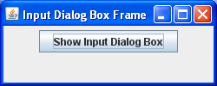
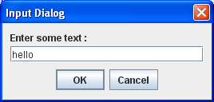
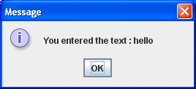

dialog box

Slide 26
dialog box : custom
สร้าง dialog ด้วยการ extends JDialog
การใส่ component ต่างๆ เหมือนที่ทำใน JFrame
public class AboutDialog extends JDialog {
public AboutDialog(JFrame parent, String message) {
super(parent, “About Dialog”, true); //true = modal
JPanel messagePane = new JPanel();
messagePane.add(new JLabel(message));
JPanel buttonPane = new JPanel();
JButton button = new JButton("OK");
buttonPane.add(button);
button.addActionListener(new ActionListener() {
public void actionPerformed(ActionEvent e) {
setVisible(false);
dispose();
}
});

Slide 27
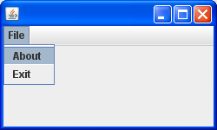

dialog box : custom
add(messagePane);
add(buttonPane, BorderLayout.SOUTH);
setDefaultCloseOperation(DISPOSE_ON_CLOSE);
pack();
setVisible(true);
}
public static void main(String[] args) {
…
JMenuItem aboutItem = new JMenuItem("About");
aboutItem.addActionListener(new ActionListener() {
public void actionPerformed(ActionEvent event) {
new AboutDialog(f,"About Dialog test V. 1.0");
}
});
fileMenu.add(aboutItem);
…
}
}

Slide 28
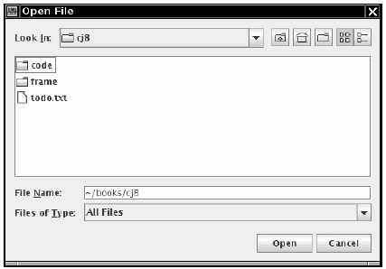
dialog box : File dialog
File dialog ใช้สำหรับให้ผู้ใช้เลือกไฟล์ตาม path ของโฟลเดอร์ต่างๆ
Component: JFileChooser

Slide 29
dialog box : File dialog
final JFrame frame = new JFrame("JFileChooser Demo");
final JFileChooser fc = new JFileChooser();
fc.setMultiSelectionEnabled(true);
fc.setCurrentDirectory(new File("C:\\"));
JButton btn1 = new JButton("Choose a file");
btn1.addActionListener(new ActionListener() {
public void actionPerformed(ActionEvent e) {
int returnVal = fc.showDialog(frame, "Choose");
if (returnVal == JFileChooser.APPROVE_OPTION) {
File file = fc.getSelectedFile();
JOptionPane.showMessageDialog(null, "You choose: "+
file.getPath());
}
}});
JPanel panel = new JPanel();
panel.add(btn1);
frame.add(panel);
frame.setSize(250, 100);
…

Slide 30
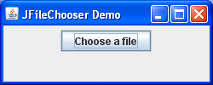
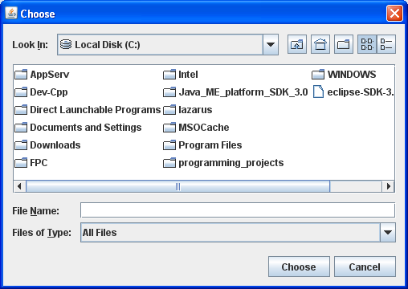
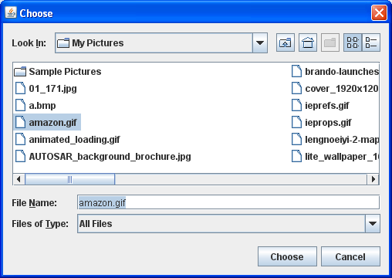
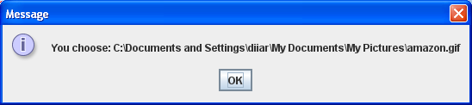
dialog box : File dialog

Slide 31
http://www.ntu.edu.sg/home/ehchua/programming/java

